Slide 1
危害控制
1.初級屏障 2.二級屏障
講師：簡秀娟

Slide 2
工程控制(設備/初級屏障)

Slide 3
2.1說明實驗室所使用工程控制圍阻危害物質之設備
生物安全櫃
高溫高壓滅菌器
離心機(具離心杯蓋)
排煙櫃

Slide 4
說明實驗室工程控制設備之應有功能
2.2

Slide 5
2.2.1說明實驗室工程控制設備之正確功能
生物安全櫃(BSC)正常運作條件
1.面速度
NSF 2002 | 面速度(FPM) | 污染區 相對壓 | 再循環率% | 排氣
 |  |  |  | 排氣率% | 地點
A1 | 75 | + | 70% | 30% | 對內、對外
A2 | 100 | - | 70% | 30% | 對內、對外
B1 | 100 | - | 30% | 70% | 對外
B2 | 100 | - | 0 | 100% | 對外

Slide 6
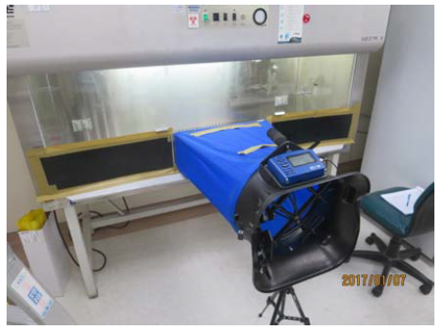
入口面速度測試

Slide 7
2.2.1說明實驗室工程控制設備之正確功能
高溫高壓滅菌器正常運作條件
(1)滅菌過程應可達所設定的滅菌條件，例如：溫度達121℃，穩定
維持15分鐘。
離心機正常運作條件
(1)可穩定達所設定的條件。
排煙櫃
(1)入口風速達0.5m/s

Slide 8
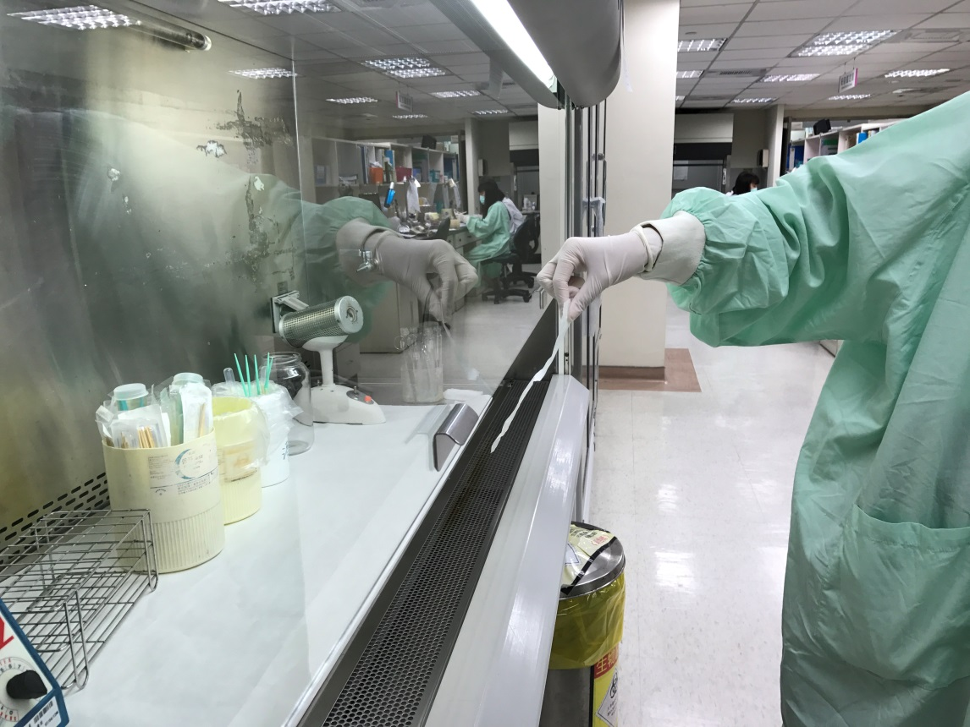
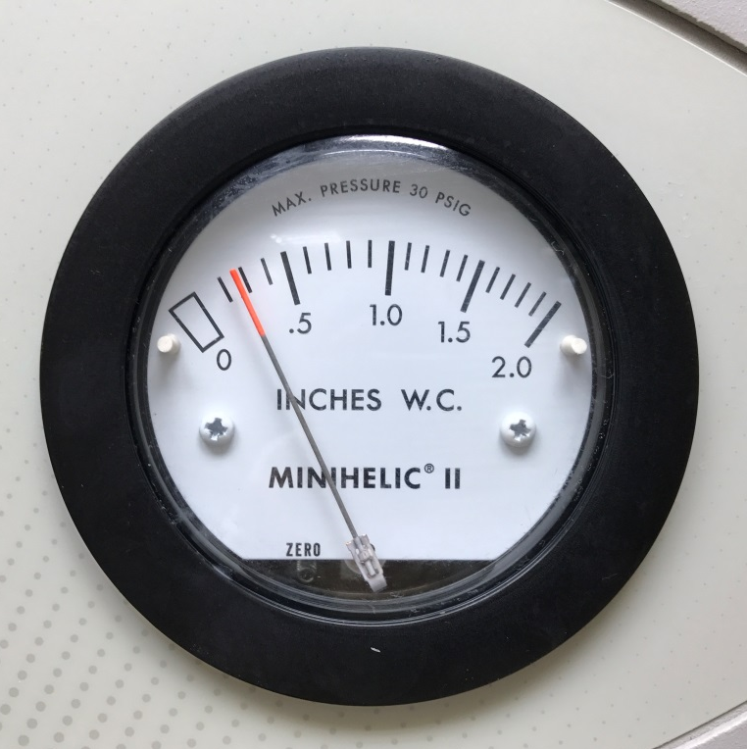
2.2.2說明驗證工程控制設備功能正常以確保安全之方法
生物安全櫃
(1)壓力計觀察(指針型壓力儀表)-downflow與hepa的淨壓差，與
Hepa乾淨度有關
(2)紙條測試

Slide 9
2.2.2說明驗證工程控制設備功能正常以確保安全之方法
filter(0.3um 過濾效果>99.99%)，壽命<20 % 需通知醫工進行更換。
使用前需確認狀態視窗由please wait轉為空白(開機後需90 sec)，若為please wait或有其他alarm訊息需等please wait消失或先排除alarm才能開始使用

Slide 10
2.2.2說明驗證工程控制設備功能正常以確保安全之方法
高溫高壓滅菌器
(1)外觀檢點、滅菌歷程紀錄
(2)效能確效：化學性(每鍋次)及生物性(每週)確效
離心機
(1)外觀檢點

Slide 11
2.2.3說明工程控制設備在保障實驗室安全之限制
生物安全櫃
(1)挑選適當的BSC。
(2)正常的設備功能與驗證及正確的使用方式才能提供有效的保護。
(3)不能取代個人防護裝備。
(4)BSC不能提供於溢出、物品破裂和錯誤的技術下提供保護。
高溫高壓滅菌器與離心機
(1)正常的設備功能與驗證及正確的使用方式才能提供有效的保護。
排煙櫃
(1)適用於揮發性化學藥品及毒性化學藥品。
(2)正常的設備功能與驗證及正確的使用方式才能提供有效的保護。
(3)不能當BSC使用。

Slide 12
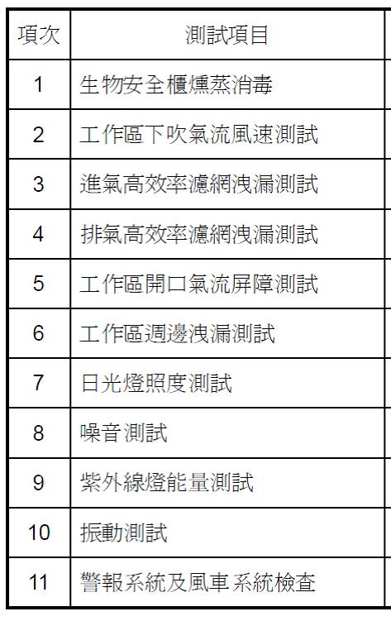
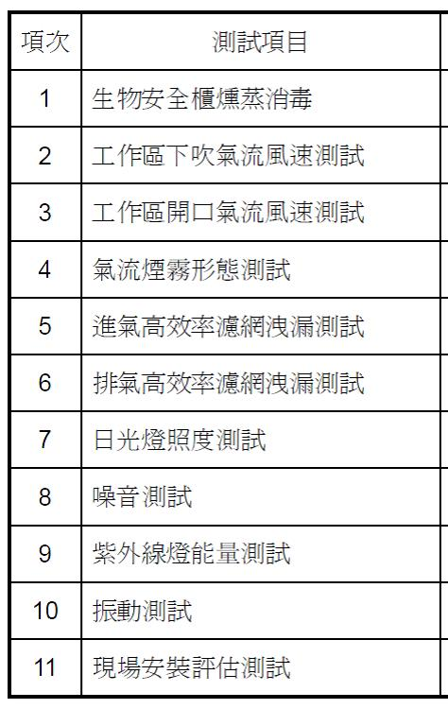
2.2.4認識所有實驗室設備的檢查與驗證狀況
年度功能檢測項目
生物安全櫃
AS2252.2-C-2.0
NSF49
*查驗時機
a.新裝機
b.年度功能檢測
c.更換hepa
d.儀器故障維修
(視維修項目而定)
Notes:
生物安全櫃必須通過其原廠所依循之國家檢測標準、產品認邆及現場安裝檢測。

Slide 13
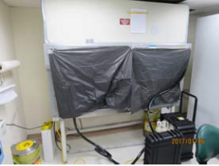
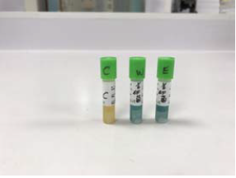
BSC功能檢測
燻蒸過程：甲醛、二氧化氯
生物指示劑判讀

Slide 14
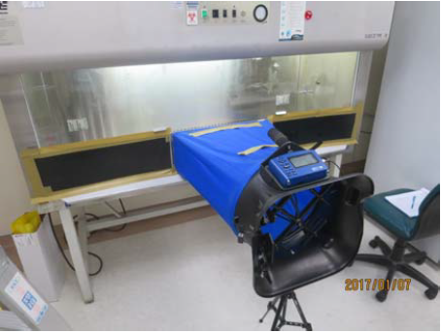
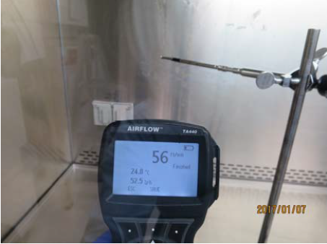
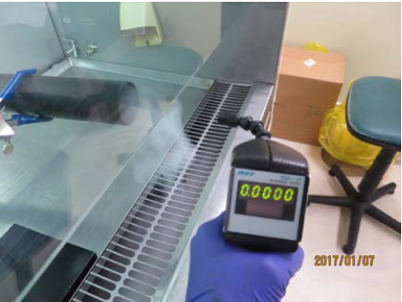
工作區開口氣流風速測試
工作區下吹氣流風速測試
工作區開口氣流屏障測試

Slide 15
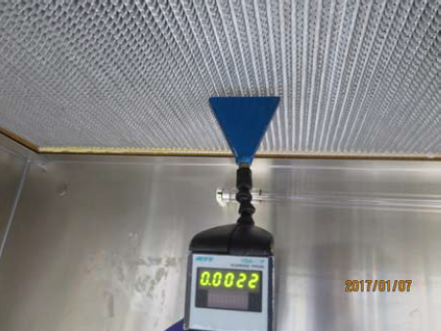
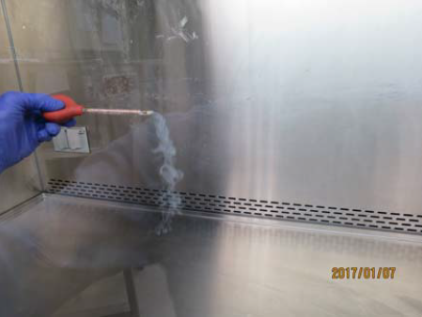
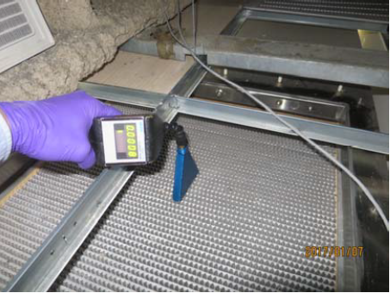
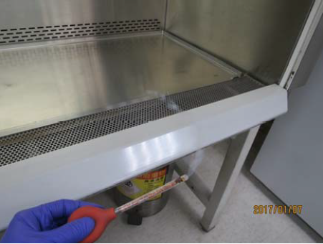
進/排氣HEPA洩漏測試
氣流煙霧形態測試

Slide 16
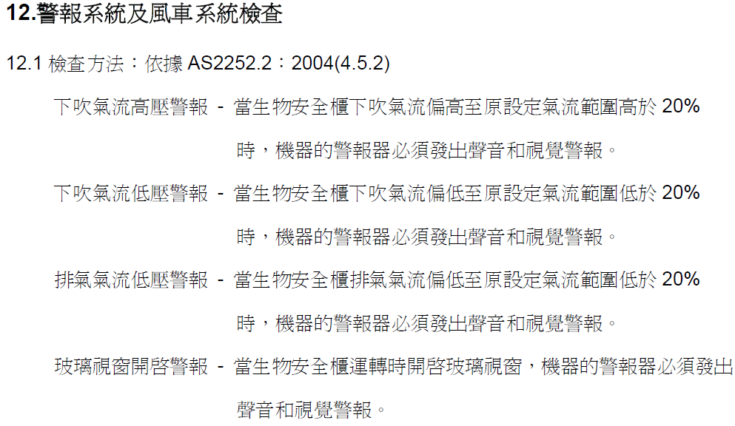
BHA 120

Slide 17
2.2.4認識所有實驗室設備的檢查與驗證狀況
高溫高壓滅菌器
(1)每次滅菌時外觀檢點；溫度、壓力與時間檢視。
(1)每鍋次執行化學性確效，以確保達設定溫度。
(2)每週執行生物性確效
(3)年度高溫高壓滅菌器溫度及壓力驗證
允收標準：以達到滅菌性能為判定標準，溫度計器示值121℃時，
實際溫度應121℃-125℃；壓力值於工作壓力(15磅∕平方英吋、1
kgf/cm²或2 kgf/cm²)時，器差 < ± 10 %。
(4)年度高溫高壓滅菌器安全檢查(委由工務查驗)
離心機
(1)每日使用前外觀檢點
(2)年度轉速驗證
(3)年度離心機安全檢查(委由醫工查驗)

Slide 18
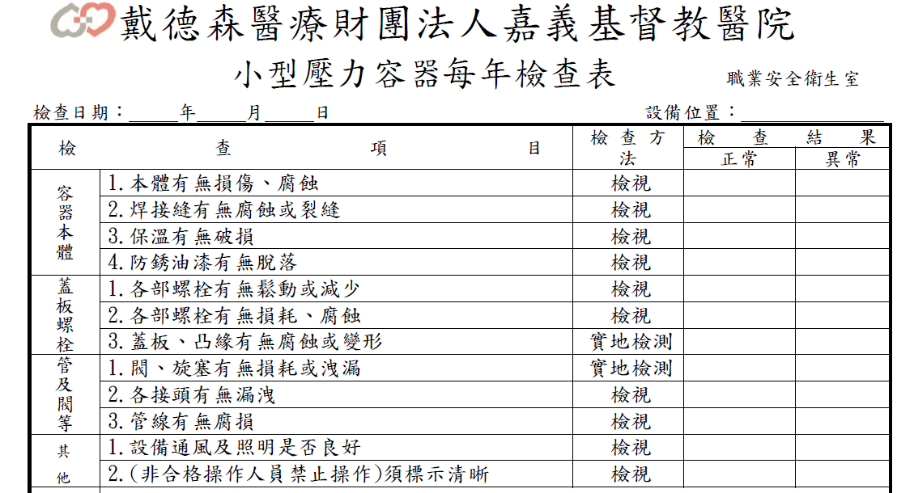
小型壓力容器年度檢查表

Slide 19
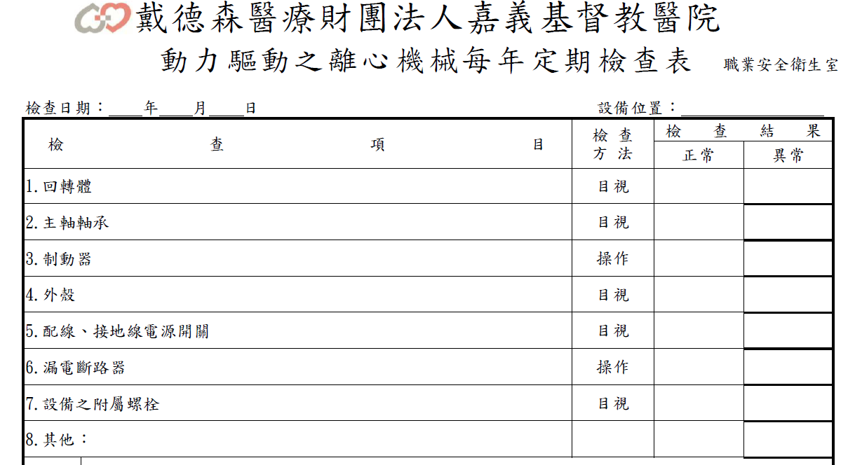
離心機年度檢查表

Slide 20
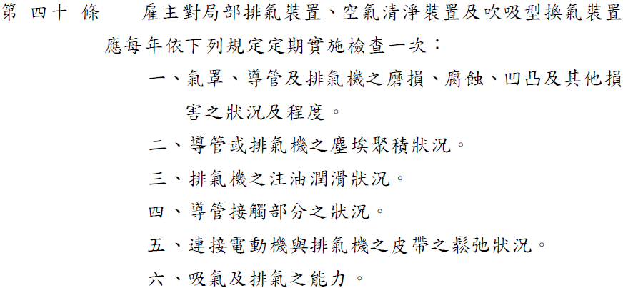
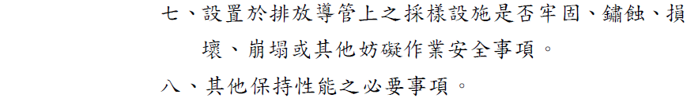
2.2.4認識所有實驗室設備的檢查與驗證狀況
排煙櫃
(1)每日(或使用前)確保排煙櫃功能正常
(2)每年：職業安全衛生管理辦法
入口風速：>0.5m/sec
頻率：1次/半年

Slide 21
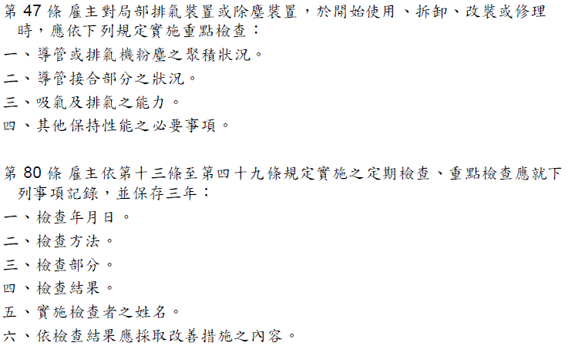
2.2.4認識所有實驗室設備的檢查與驗證狀況
排煙櫃

Slide 22
2.2.5瞭解實驗室設備之安全工程控制受損、故障或無功能
生物安全櫃
(1)外觀功能查驗異常
(2)指針型壓力儀表壓力異常
(3)紙條測試不合格
高溫高壓滅菌器
(1)外觀功能查驗異常
(2)滅菌效能確效未合格
離心機
(1)外觀功能查驗異常
(2)功能查驗異常(例如：藉由面版顯示資訊查驗)
排煙櫃
(1)外觀、功能檢查異常

Slide 23
2.3說明實驗室設備之工程控制受損、故障或無功能之即時通報程序
生物安全櫃
1.通報時機：應通報主管及聯絡醫工處理維修事宜
(1)年度功能檢測不合格 (2)常規使用時發現異常
2.處理：操作過程中BSC發生故障，並有aerosol暴露之疑慮時。
(1)非負壓室：暫停操作，先清潔BSC桌面，再行報修。
(2)負壓室：暫停操作，人員需暫時離開，待負壓空調進行至少2小時整間
換氣後，才可以再進入操作室。進行BSC桌面清消，檢體整理，並聯絡
醫工處理。
(3)於儀器上張貼暫停使用告示
3.補救措施
儀器修復前，先以其他BSC替代，直至儀器修復及功能檢測合格後(必要時)
才可恢復使用。

Slide 24
2.3說明實驗室設備之工程控制受損、故障或無功能之即時通報程序
高溫高壓滅菌器
當發生異常狀況時，立即暫停使用儀器，通報主管，並聯絡工務進
行維修處理。
離心機
當發生異常狀況時，立即暫停使用儀器，通報主管，並聯絡醫工進
行維修處理。
排煙櫃
當發生異常狀況時，立即暫停使用儀器，通報主管，並聯絡醫工進
行維修處理。

Slide 25
遵守使用實驗室工程控制設備之適當工作規範
2.4

Slide 26
2.4.1說明實驗室設備使用前、使用中及使用後的操作規範
生物安全櫃-使用前操作規範
(1)操作檢體前建議先開機5分鐘，待其運轉穩定後再操作檢體。
(2)拉門應開啟至適當高度(門高度警報應開啟)
(3)且操作檢體前先鋪上紙中單，並倒上足以潤濕紙中單之消毒劑但
不要倒太多。
(4)非必要之物品禁止放入操作台內，檯內物品盡量將乾淨及髒污物
品分區放置(clean to dirty)，且物品放入操作檯後，待氣流穩定
後再開始操作。放置物品不可遮蓋氣柵。
(5)操作台內不可使用本生燈或酒精燈，操作過程動作盡量小，避免
干擾氣流方向，且操作人員背後盡量減少人員走動。

Slide 27
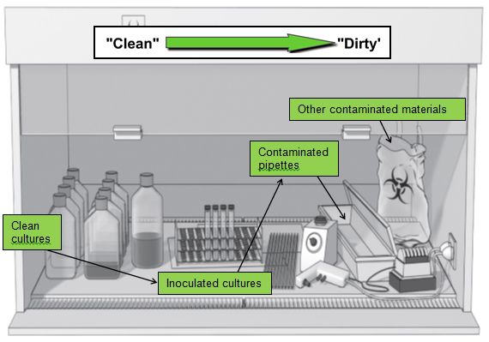
Clean to dirty
http://www2.lbl.gov/ehs/pub3000/CH26/CH26_Appx_E.html

Slide 28
2.4.1說明實驗室設備使用前、使用中及使用後的操作規範
生物安全櫃-使用中操作規範
(1)於生物安全櫃內操作時，儘可能減少手部進出動作，不能避免時，
進出動作應和緩，以避免破壞操作口之空氣屏障(air barrier)。
(2)工作的執行需於BSC工作桌面的中央或後方部份操作。
(3)操作時，當手由外部進入BSC，應延遲約1鐘，使BSC氣流穩定後
再開始操作。
生物安全櫃-使用後操作規範
(1)操作告一段落後讓操作檯繼續運轉2~3分鐘後，再以75%酒精或
實驗室消毒劑擦式工作檯面(若使用漂白水，需再以清水擦拭)。
(2)預估短期間內不會再使用時，可開啟UV燈，UV燈波長254nm，
易引起眼睛傷害，請勿直視UV燈並關上拉門(UV燈管建議使用
時數為6000小時，更換時機為年度功能檢測結果不合格或故障
時)。

Slide 29
2.4.1說明實驗室設備使用前、使用中及使用後的操作規範
高溫高壓滅菌器
(1)欲滅菌的液狀物容器其容量不可超過2/3以上，且不可緊閉容器
口。
(2)TB培養廢棄物滅菌時袋口應保持開放，待滅菌後才可以束緊。
(3)一次滅菌容量不可過大，以水蒸氣能均勻散布滲透無死角為原則。
(4)不同類的物品，如培養基及廢棄物，不可一起滅菌，因部份蒸散
的成份易互相污染。
(5)滅菌物貼滅菌溫度指示帶。
(6)操作人員在滅菌開始時應檢視內、外鍋壓力無誤，溫度為121℃。
滅菌後則檢視滅菌時間無誤。
(7)滅菌完成欲打開鍋門時，必先確認內鍋壓力已歸零，及溫度
<100℃，才可打開鍋門。

Slide 30
2.4.1說明實驗室設備使用前、使用中及使用後的操作規範
離心機
(1)檢體放入檢體杯離心前，需先用平衡天平確定兩邊重量一樣。
(2)檢體杯放置離心手臂時，需確認有放好，及搖晃檢體杯可順利擺
動不會卡住。
(3)離心完成時，待轉速歸零後，將蓋子開啟，取出檢體。離心機未
停下來，切勿打開蓋子，更不要以手壓住 Rotor，來加快減速的
速度。
(4)負壓室的離心機離心完成後，應於生物安全櫃內開啟離心杯蓋。

Slide 31
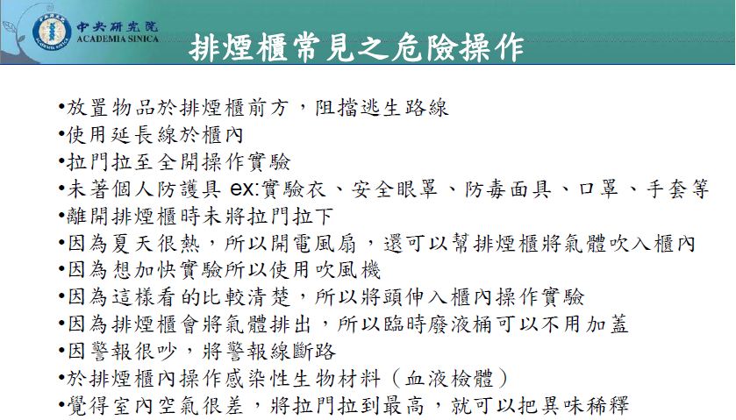
2.4.1說明實驗室設備使用前、使用中及使用後的操作規範
排煙櫃
(中央研究院 許玉芳)

Slide 32
2.4.1說明實驗室設備使用前、使用中及使用後的操作規範
排煙櫃
(1)確認氣流流向(紙條測試)
(2)穿著適當的個人防護具
(3)善用拉門作為介於排氣與操作者之間的安全屏障
(4)待機狀態時將拉門拉至最低高度
(5)勿將頭伸入排煙櫃中
(6)距離櫃體6英吋內操作實驗
(7)排煙櫃內勿堆置非必要物品
(8)操作實驗室應動作緩慢，以減少氣流擾動
(9)開關拉門時應動作緩慢
(10)使用排煙櫃時能盡量避免人員在後方走動，以減少氣流擾動
(中央研究院 許玉芳)

Slide 33
2.4.2說明實驗室設備之安全工程控制的清潔及消毒流程
生物安全櫃
(1)操作過程中發生感染性物質溢出
a.於生物安全櫃內脫除手套，維持BSC運轉 ，
b.將溢出處覆蓋，倒上消毒劑，使其作用充足的時間。
c.清除溢出物，再以消毒劑進行消毒3次。
d.廢棄物進行適當棄置(負壓室廢棄物需先行滅菌)。
(2)操作告一段落後讓操作檯繼續運轉2~3分鐘後，再以75%酒精或
實驗室消毒劑擦式工作檯面(若使用漂白水，需再以清水擦拭)。
(3)預估短期間內不會再使用時，可開啟UV燈，UV燈波長254nm，
易引起眼睛傷害，請勿直視UV燈並關上拉門(UV燈管建議使用
時數為6000小時，更換時機為年度功能檢測結果不合格或故障
時)。

Slide 34
2.4.2說明實驗室設備之安全工程控制的清潔及消毒流程
高溫高壓滅菌器
每週執行滅菌器清洗。
離心機
(1)離心過程發生離心管破裂
a.勿打開離心機蓋，靜待30分鐘使氣膠沉降。
b.穿戴手套及使用鑷子進行廢棄物清理。(負壓室離心杯需於BSC內
打開)
c.離心機消毒
(2)負壓室冷凍離心機需每日於工作後將離心機體以消毒劑擦拭，離
心杯則浸泡於CIDEX中消毒。
(3)負壓室外離心機應每月進行離心機清潔及消毒。
(4)有檢體漏出污染時，用漂白水溶液(5000ppm或適當消毒劑)消毒
內部，檢體杯可以浸泡方式消毒。若使用漂白水進行消毒，應於
消毒完成後，再以清水擦拭，以防止金屬腐蝕。

Slide 35
2.4.2說明實驗室設備之安全工程控制的清潔及消毒流程
排煙櫃
(1)操作過程中發生化學物質溢出時，應參照物質安全資料表建議方
式進行除污。

Slide 36
2.5主要硬體維修人員或承包商能遵守不同危害的告示、訓練及鎖定程序
維修人員或承包商進入實驗室進行維修保養時應能了解所暴露的風險、著適當防護裝備及遵守實驗室安全守則。
維修人員或承包商進入實驗室的門禁管制程序。
維修人員進入負壓實驗室需有細菌室操作人員允可，詳讀負壓室人員進出須知及確認人員有適當裝備：隔離衣、口罩、手套。並填寫「驗-儀器-3-F007-(04) 負壓室人員進出記錄表(非操作人員)」。

Slide 37
工程控制(設施/二級屏障)

Slide 38
說明防止暴露或釋出危害物質之實驗室設施工程控制設計
3.1

Slide 39
3.1.1說明實驗室設施病原圍阻區域之設計及操作控制
實驗室位置
1.BSL-2實驗室
無需與大樓建物內部的一般動線相區隔，可以門與公共區域做清楚
區隔。
2.BSL-3實驗室
(1)實驗室與公共區域應明確分開及識別。
(2)實驗室應為密閉空間，且具通道管制的獨立且專用的進排氣系統，
且系統維護路徑與實驗室操作人員工作路徑應明確區隔。
(3)由公共通道進入實驗室阻隔區的路徑，應以前室區隔。

Slide 40
3.1.1說明實驗室設施病原圍阻區域之設計及操作控制
空調與壓力系統
1.BSL-2實驗室：無特別要求。
2.BSL-3實驗室：一卡車要求…!
P0
1.應24小時維持負壓運轉，
並保持定向氣流。
2.實驗室操作區域相對於公共
走道之負壓至少在25 Pa以
上，其相鄰區域至少相差
12.5 Pa。
進氣
P
排氣
負壓
進氣量 < 排氣量
P < P0

Slide 41
3.1.1說明實驗室設施病原圍阻區域之設計及操作控制
2.1進氣
(1)進氣採全外氣系統。
(2)進氣HEPA過濾器應位於天花板上(99.97%捕集效率)，而初級及
中級過濾器應盡可能靠近進氣口。
2.2排氣
(1) BSC與實驗室排氣以不可共管為原則。
(2)排氣需HEPA過濾器過濾，且安裝以靠近污染源為原則。
(3)排氣口之排氣不得再被吸入(與進氣口應有15公尺以上的水平距
離)，排氣口之排氣平均速度以至少15m/s垂直排出室外為原則。
(4)設置可立即自動切換之備援排氣風機及HEPA過濾器，且風機定
期交替使用。

Slide 42
3.1.1說明實驗室設施病原圍阻區域之設計及操作控制
2.3一般原則
(1)實驗室阻隔區與辦公室區不得共用進排氣系統。
(2)實驗室換氣率至少12次/小時。
(3)進排氣管路應使用硬管，並不得洩漏。
(4)HEPA需預留燻蒸消毒孔及洩漏測試孔。
(5)進排氣系統應安裝可完全密閉之風量調節門，以便於維持燻蒸消
毒過程中實驗室或HEPA過濾器空間密閉。
(6)進排氣系統異常的警報，且立即關閉系統，並有相關工程控制或
設計以因應負壓不足或正壓等異常發生。

Slide 43
3.1.1說明實驗室設施病原圍阻區域之設計及操作控制
廢棄物排放設施設備
BSL-2 | BSL-3
於實驗室鄰近處提供高溫高壓蒸氣滅菌器或感染性廢棄物消毒滅菌及清運之標準作業流程 | 實驗室內需備有高溫高壓蒸氣滅菌器
曝露在外的蒸氣管路需包覆保溫 | 曝露在外的蒸氣管路需包覆保溫
所有真空管路須具有HEPA過濾器或同等級的設備 | 所有真空管路須具有HEPA過濾器或同等級的設備
 | 滅菌器如有排氣或排水的裝置應有適當的過濾(過濾孔徑依操作病原體種類而定)
高溫高壓滅菌器應定期執行生物性確效檢測(每週)。
TB負壓室滅菌鍋安裝的過濾器(hepa)液體可過濾0.2 micron、氣體可過濾0.01 micron粒子，依原廠說明書142℃滅菌可使用225cycle，故規劃一年更換一次。

Slide 44
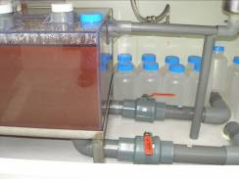
3.1.1說明實驗室設施病原圍阻區域之設計及操作控制
BSL2實驗室廢水
負壓實驗室廢水-廢水槽

Slide 45
瞭解設施工程控制之受損或異常
3.2

Slide 46
3.2.1指出設施工程控制異常時必須停止或啟動之特定程序
TB負壓實驗室
(1)負壓值警報超過1分鐘仍未恢復正常時
(2)實驗室內溫度異常導致可能影響操作安全時
停止操作，離開實驗室

Slide 47
3.2.2遵守設施工程控制受損時所需之應變程序
聯絡相關單位進行維修
若於48小時內無法修復，則將檢體委由外部單位進行代檢作業。

Slide 48
3.3遵守設施工程控制受損時正確通報程序
通報主管
依受損情況評估是否有人員受感染或環境污染之虞，必要時則依生物安全意外事件等級及其通報規定進行通報。

Slide 49
3.4說明設施及設施工程控制系統例行監視程序
每日開始使用負壓室前須查看面板顯示之壓力、溫度、hepa壓差、歷史警報皆正常才可進入操作。
每月由空調組進行排氣風車及風管相關檢查。
檢驗醫學科年度稽核，稽核項目參考「檢驗-儀器-3-F007-(08) TB負壓實驗室自我評核表」。

Slide 50
3.4說明設施及設施工程控制系統例行監視程序
每年委由外部廠商進行實驗室燻蒸消毒及功能檢測，功能檢測依據標準為疾管署制定之「生物安全第一等級至第三等級實驗室安全規範」。
(1)風量與換氣量量測
(2)壓力量測
(3)濾網洩漏測試
(4)實驗室氣密測試
(5)氣流煙霧測試
(6)溫濕度測試
(7)照度測試
(8)壓力警報系統測試
(9)室內及風管管路燻蒸消毒測試

Slide 51
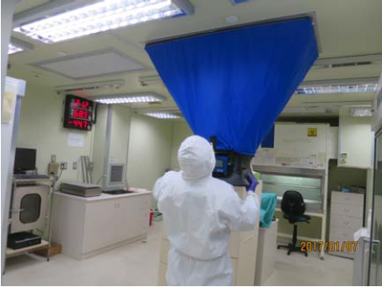
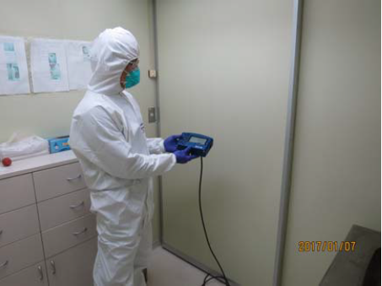
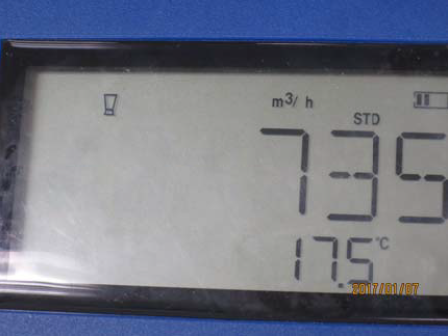
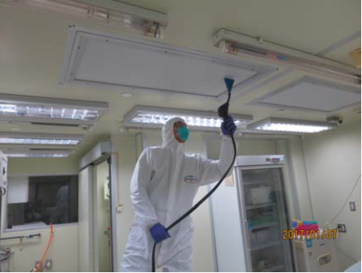
空間相鄰區域壓差測試
濾網洩漏測試
進氣風量與換氣量測試

Slide 52
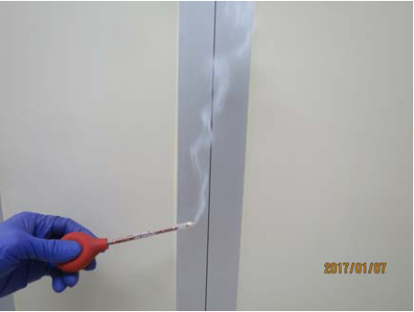
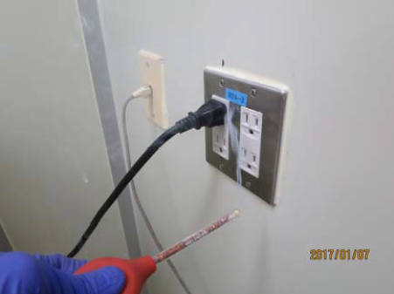
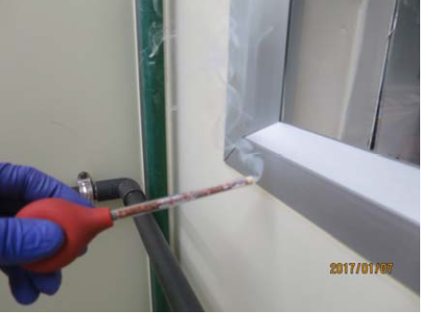
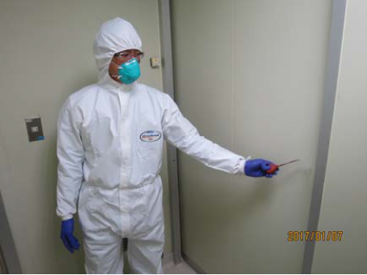
氣密測試
氣流煙霧測試

Slide 53
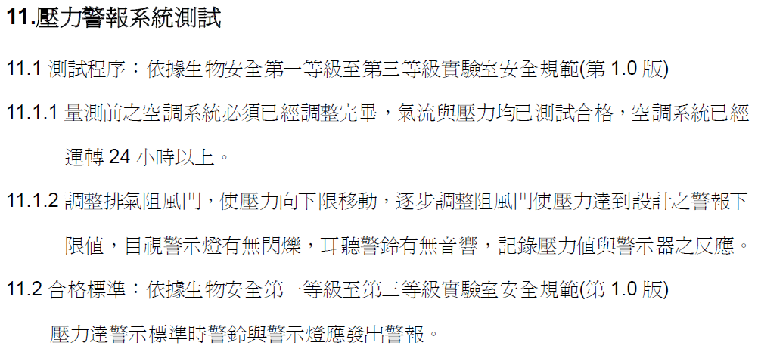
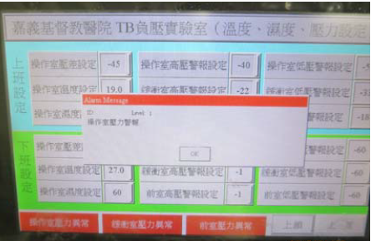

Slide 54
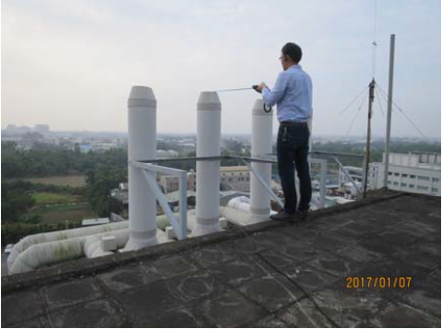
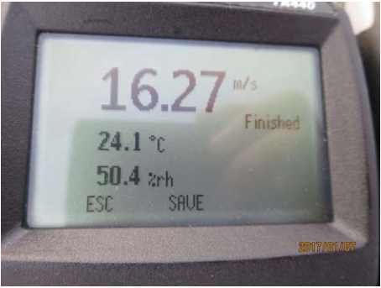
排氣出口風速測試

Slide 55
3.5說明實驗室設施的門禁管制系統
僅有被授權者可以進入TB負壓實驗室。
維修人員進入負壓實驗室需有細菌室操作人員允可，及確認人員有適當裝備：隔離衣、口罩、手套。並填寫「檢驗-儀器-3-F007-(04) 負壓室人員進出記錄表(非操作人員)」詳讀「驗-卡片-3-F301-(07) 負壓室人員進出須知」。

Slide 56
3.6遵守設施保全規則
生物材料清單建立
生物材料儲存-分區儲存
(1)儲存第2級材料之區域：稱為一般保全區域，有門禁管制，需被
授權工作人員才能刷卡進入。材料儲存冰箱應上鎖。
(2)儲存第3級材料之區域：稱之為限制區域: 負壓實驗室區域，只有
微生物組醫檢師及主任授權主管才能刷卡進入此區域。材料儲存
冰箱應上鎖。
(3)生物材料存取權限
a.存取權限 b.存取紀錄
(4)人員及訪客進出之識別管制
a.不准許訪客進入生物材料保全區域。
b.設備檢修人員必須經單位主管同意或由細菌室同仁陪同始能進入
生物材料保全區域。
c.進入應登記資料於「檢驗-儀器-3-F007-(04) 負壓室人員進出記錄表
(非操作人員) 」。

Slide 57
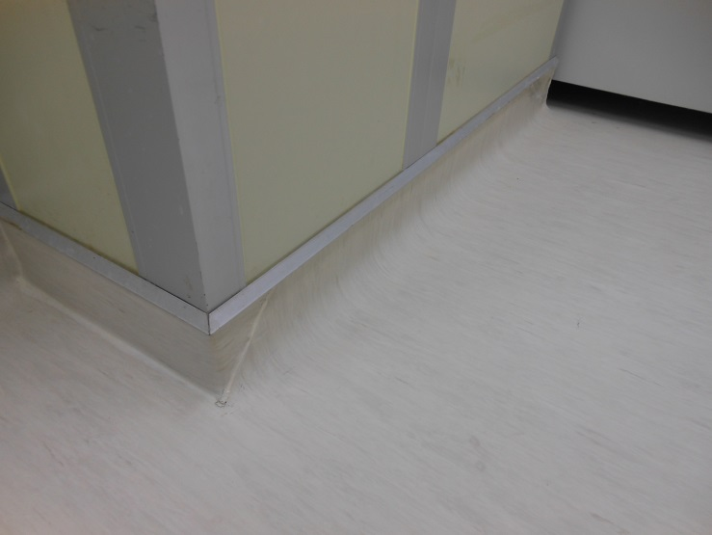
3.7說明BSL-2及BSL-3實驗設施的設計差異
 | BSL2 | BSL3
物理結構 | 1.實驗室應採取便於清理的設計 2.工作台表面需為防水、抗熱、抗有機溶劑、抗酸鹼及其他化學物質。 3.椅子應用無孔防滲且易 於消毒及除污的材質。 4.對外開啟的窗戶應加裝紗窗。 | 1.實驗室隔間牆應易於清潔與殺菌處理。 2牆板材質需防火，且牆皮材質與填縫劑須考慮抗化學性、耐久性、不透水氣，及與其他建材的相容性。 3.地板需耐酸鹼、耐磨、耐壓及止滑。 4.實驗室須能抵禦不可避免的氣壓衝擊。 5.維持實驗室密閉結構的施工方式：無縫工法、填縫劑的使用。 6.地板與牆壁間塗層應採曲度導角型施工。 7.外露之冷、熱水管應包覆絕緣材料，並作防止移動和防震措施。

Slide 58
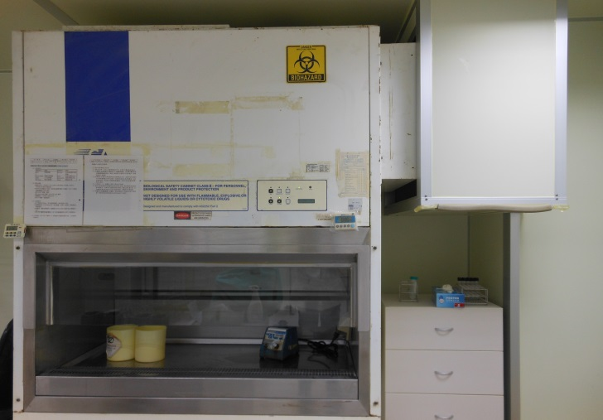
3.7說明BSL-2及BSL-3實驗設施的設計差異
 | BSL2 | BSL3
生物安全櫃(BSC) | 1.應設有生物安全櫃 2.BSC安裝位置應遠離門口，且位於不受進、排氣和人員走動頻繁影響的實驗區域 3.BSC須通過其原廠所依循之國家檢測標準、產品認證及現場安裝檢測。 4.BSC以每年至少進行一次功能檢測為原則。 | 1.同BSL-2 2.應採用calss II A2,B1,及B2型式或以上等級的BSC。 3.A2型式BSC應採用可拆卸式集氣罩排氣，且後方須加裝HEPA過濾器，並於集氣罩口間隙處須保持負壓狀態(煙流測試)。 4.不可將BSC做為實驗室唯一排氣通道，且BSC排氣管路不得與實驗室的排氣共管。
集氣罩

Slide 59
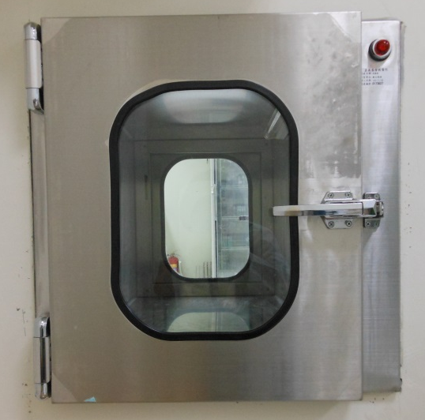
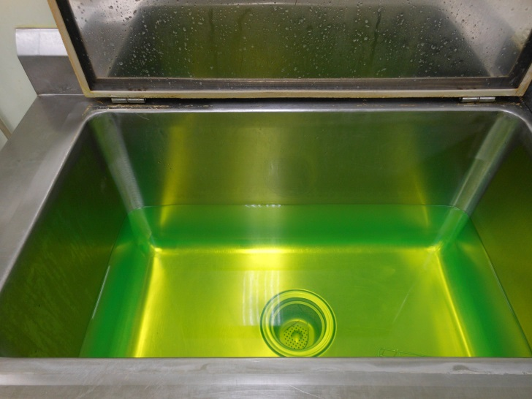
3.7說明BSL-2及BSL-3實驗設施的設計差異
 | BSL2 | BSL3
實驗室設施 | 1.實驗室需設置洗手槽並靠近出口處，洗手槽可採用肘動、腳踏或自動感應式。 2.裝設洗眼設施。 | 1.實驗室門上應標示「生物危害標識」及「標準緊急處理程序」。 2.實驗室應設傳遞箱及浸泡桶。 3.設有免手動之水槽，且具存水彎設計。供水控制系統應設置於實驗室外。 4.實驗室內之座椅應為不附輪型式。 5.實驗用之壓縮氣體鋼瓶須放置於實驗室外，且固定妥善。 6.電路的斷電器應位於實驗室外，開關、配電盤和控制器應有適當標示。 7.裝設洗眼設施。 8.實驗室和外界應有適當的聯繫裝置。

Slide 60
3.8實驗室圍阻區域之清絜程序
TB負壓實驗室
(1)地板以稀釋漂白水擦拭(500ppm)
(2)工作桌面、離心機及生物安全操作台面以稀釋漂白水(5000ppm)
擦拭，生物安全櫃及離心機於擦拭完，使消毒劑作用至少10分鐘
後，需再以清水擦拭，以防止金屬腐蝕。
(3)早上操作完成後開啟UV燈照射2小時，並於半夜12～2點固定自
動啟動照射2小時。

Slide 61
Thank you !

